Slide 1

Zondag 18 augustus

Slide 2
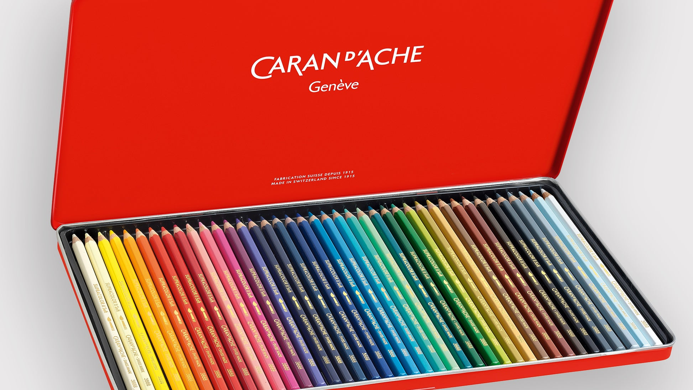

Slide 3
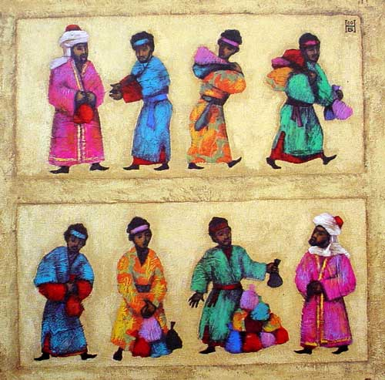
Matteüs 25:14-30

Slide 4
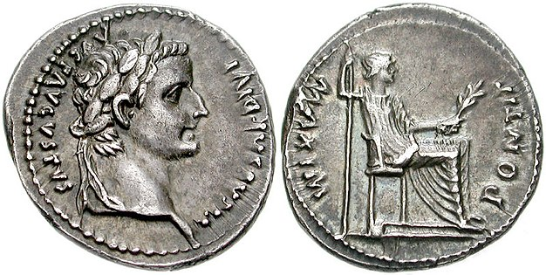

Slide 5
Matteüs 25:14-30

Slide 6
Wat zijn de ‘talenten’ die God ons geeft?

Slide 8
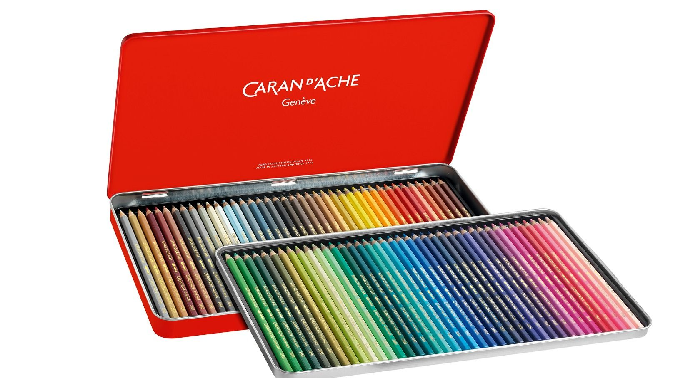

Slide 10


Slide 11
Moge God ons zegenen met onrust bij gemakkelijke antwoorden, halve waarheden, en oppervlakkige relaties zodat er diepgang vanuit ons hart moge leven.
Moge God ons zegenen met boosheid over onrechtvaardigheid, onderdrukking, en uitbuiting van mensen zodat we werken voor rechtvaardigheid, vrijheid, en vrede.
Moge God ons zegenen met tranen die we plengen voor hen die lijden door pijn, verwerping, honger, en oorlog zodat we onze handen zullen uitstrekken tot troost.
En moge God ons zegenen met zoveel dwaasheid dat we geloven een verschil te maken in de wereld. Zodat we kunnen doen waarvan anderen zeggen dat het onmogelijk is.

